Slide 1
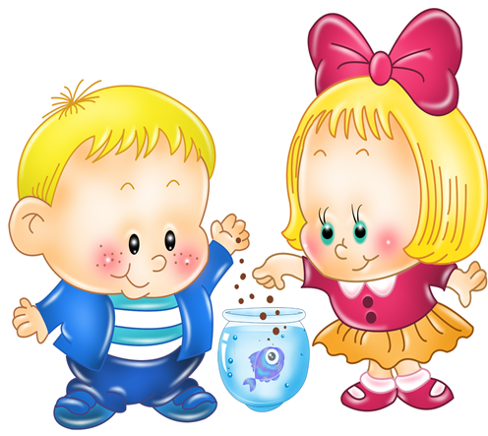
Презентация на тему :
„Отчёт о проделанной работе за 2015 – 2016 учебный год в 4 дошкольной средней группе.
ГБОУ „Школа № 656 им. А. С. Макаренко“
по адресу: Селигерская улица, 14 – 1.
Подготовила отчёт воспитатель Козлова И. В.

Slide 2
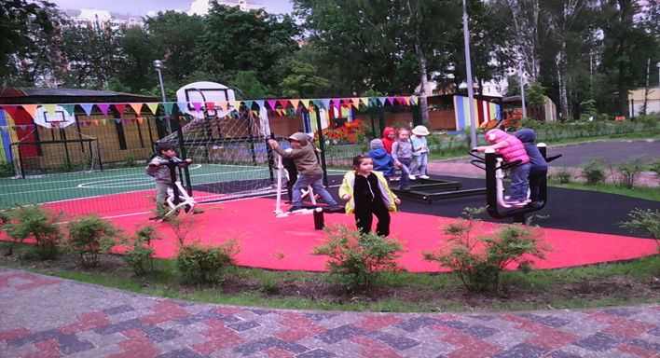
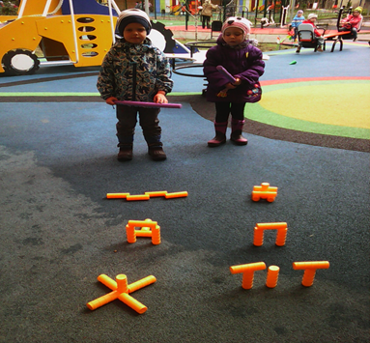
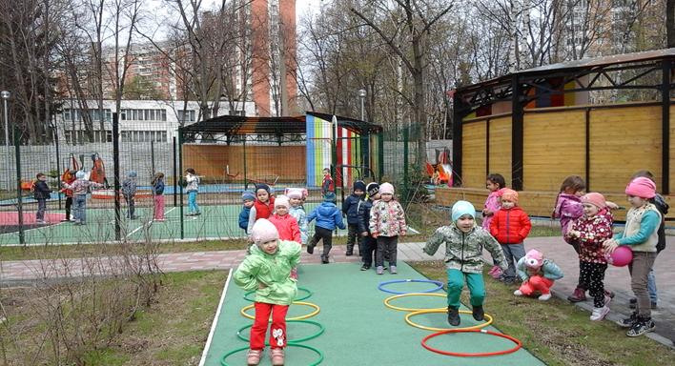
В течение года в средней группе укрепляли здоровье, осознанное отношение к здоровому образу жизни и собственой безопасности в процессе игры. Игры с воздухом, этафеты, городки...

Slide 3
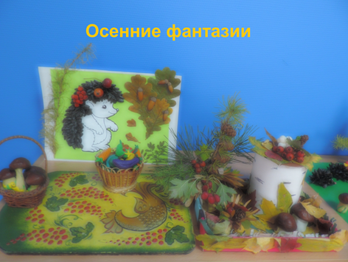
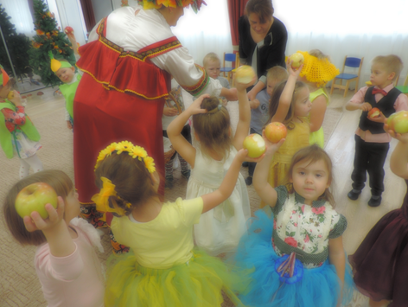
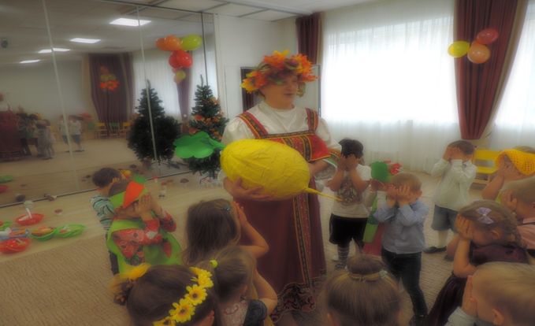
„Осень - щедрая пора, нам подарки принесла“. В группе был проведен досуг, посвящённый празднику Осени, провели совместно с родителями конкурс осенних поделок из природного материала.

Slide 4
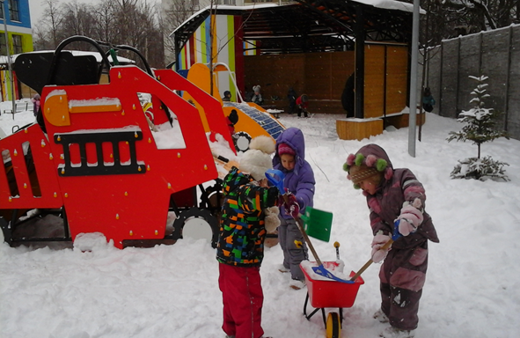
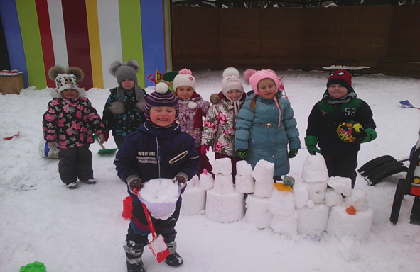
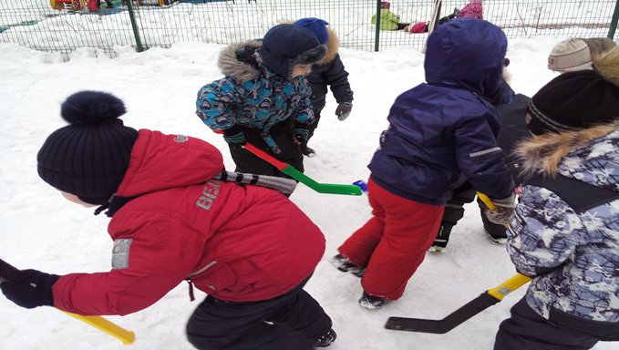
Зимние игры и забавы на свежем воздухе с целью приобщения детей к здоровому образу жизни посредством активизации двигательной деятельности, укрепления здоровья детей...

Slide 5
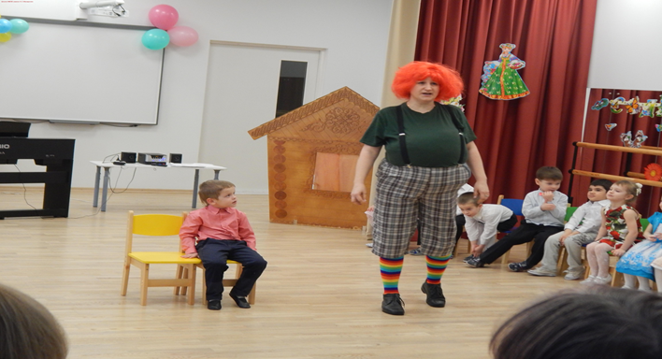
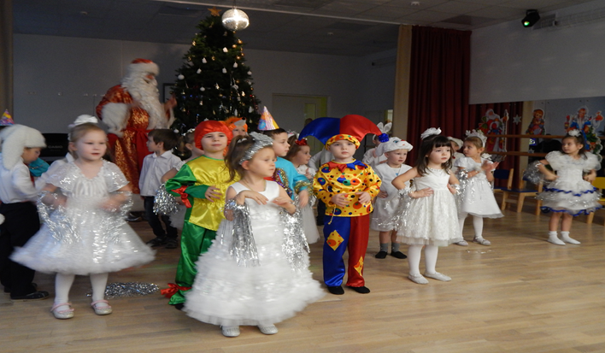
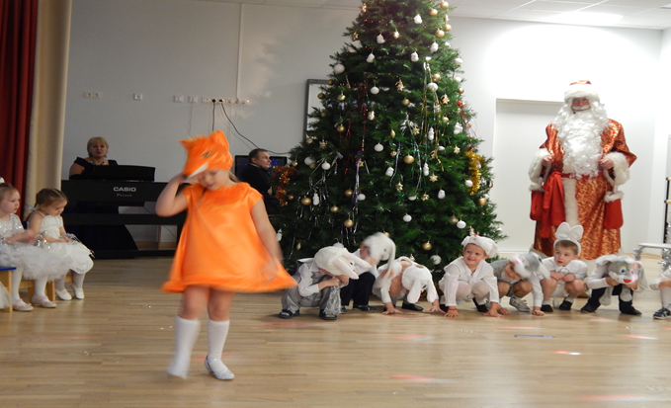
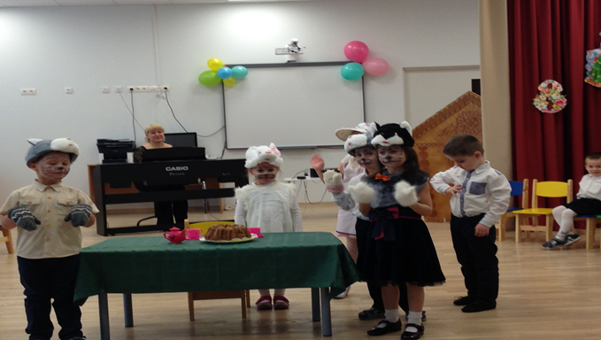
Проведены утренники в дошкольной средней группе и, совместно с родителями, оформлены выставки детского творчества к праздникам „Новый год“, „8 Марта“...

Slide 6
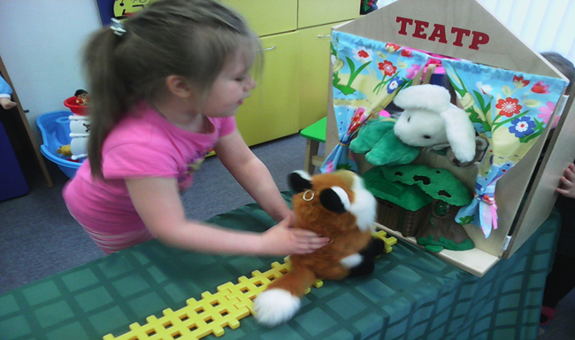
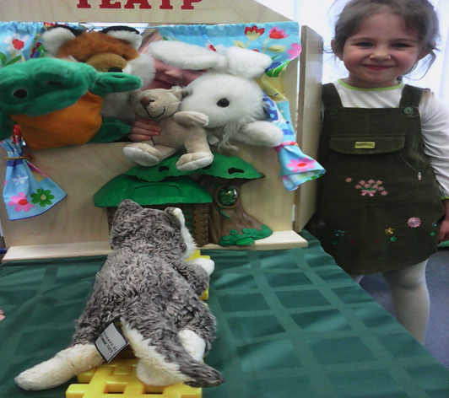
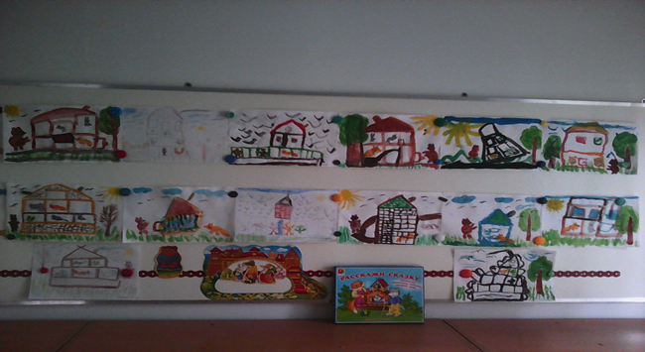
Театрализованная деятельность и рисунки детей к сказке „Теремок“. Используя театрализованную деятельность в системе обучения детей в ДОУ, мы решаем комплекс взаимосвязанных задач во всех образовательных областях по ФГОС ДО.

Slide 7
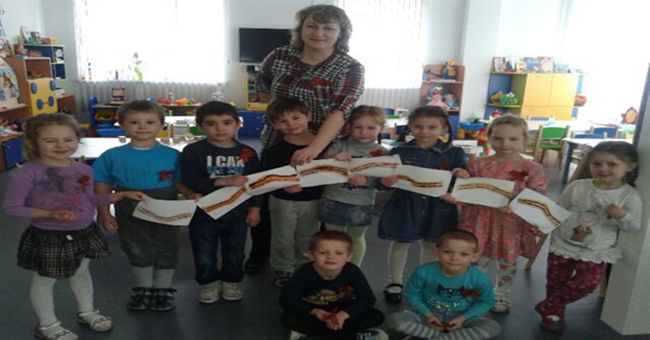
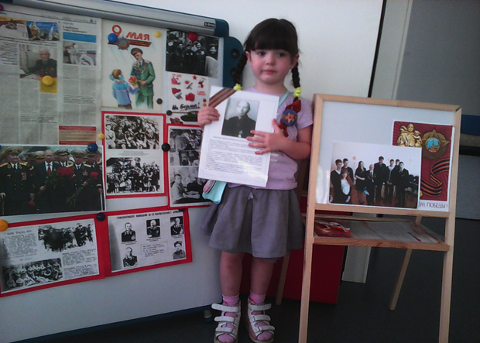
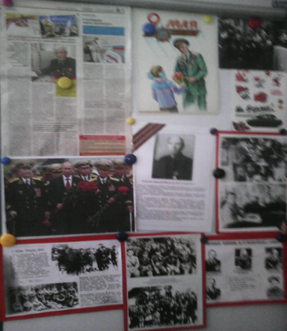
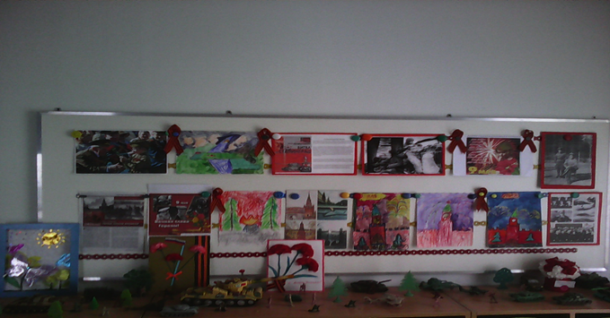
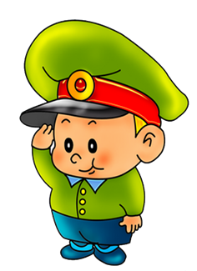
Воспитанники нашей группы совместно с родителями и воспитателями подготовили выставку „День Победы“, оформили уголок памяти „Бессмертный полк“, приняли участие в акции „Георгиевская лента“.

Slide 8
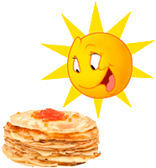
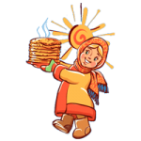
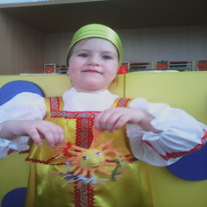
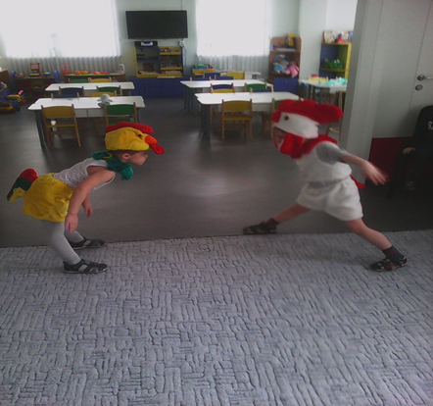
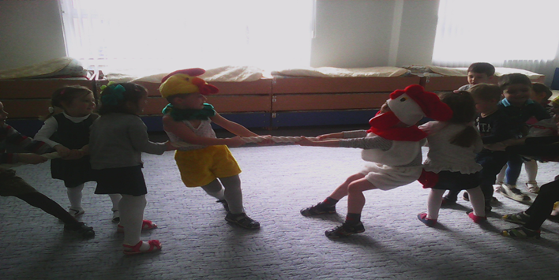
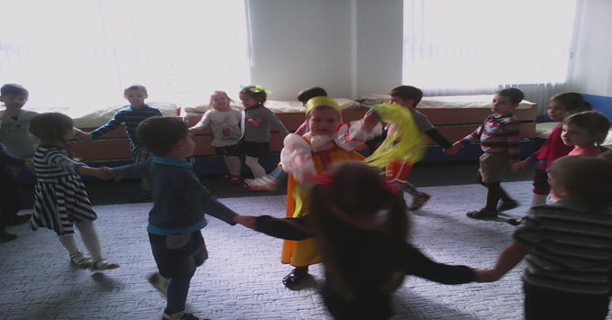
Досуг в 4 группе „Масленица“.
Дети с пением водили хоровод, перетягивали канат, соревнуясь, лепили из солёного теста блины...

Slide 9
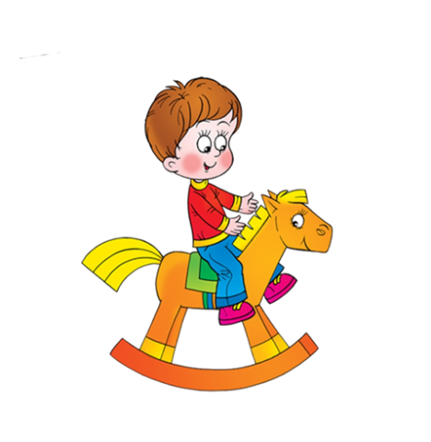
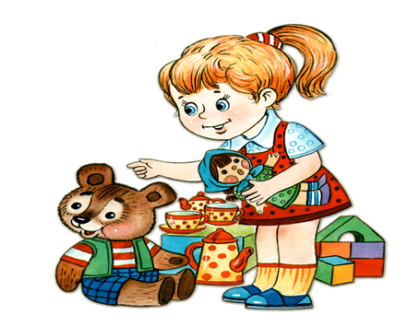
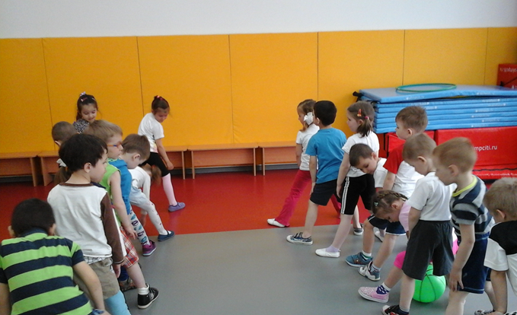
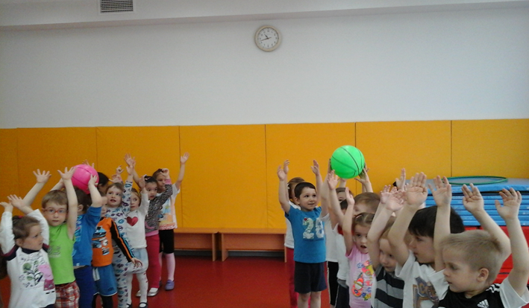
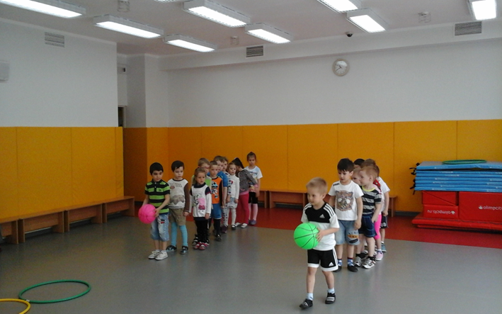
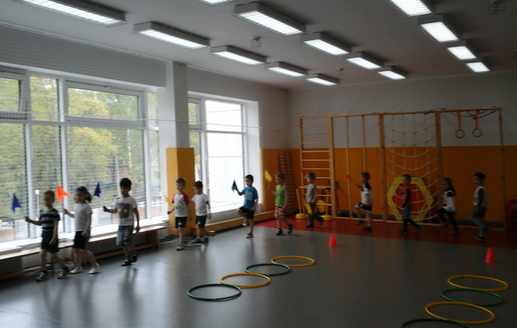
Военно-спортивная игра „Зарничка“ в средней группе, проведённая совместно с физкультурным работником.

Slide 10
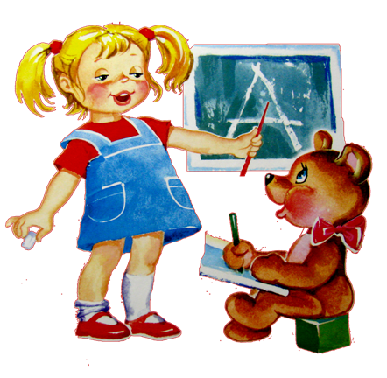
В течение года в группе проводились наблюдения, беседы, соревнования, сюжетно-ролевые игры, дидактические игры, рисование рисунков, лепка, аппликации на соответствующие темы, читались детям рассказы, сказки, загадки, стихотворения… Цели и задачи, поставленные на этот год, мы выполнили.
А в следующем учебном году мы планируем:
1. Продолжать сохранять благоприятный эмоционально-психологический климат в группах.
2. Поддерживать партнёрские отношения между воспитателями, детьми и родителями.
3. Продолжать воспитывать любовь к Родине, развивать чувство патриотизма, расширять знания о подвигах и героизме нашего народа.
4. Находить и применять инновационные методы и подходы по своему приоритетному направлению, вести работу по ведению здорового образа жизни среди детей и их родителей.

Slide 11

Спасибо за внимание!

